Slide 1
Minh họa các giải thuật trong Lý thuyết đồ thị
Báo cáo cuối kì HP các phương pháp học thống kê
Nhóm 3
Lâm Phát Tài – 44.01.104.188
Nguyễn Ngọc Toàn – 44.01.104.197

Slide 2
Giới thiệu đồ án
Các phương pháp học thống kê là một môn học cần thiết, cốt lõi để hiểu và vận dụng vào các bài toán ML và Data Science.
Lý thuyết đồ thị được ứng dụng vào rất nhiều lĩnh vực trong đời sống.

Slide 3
Mục tiêu
Tìm hiểu về các thuật toán trong Lý thuyết đồ thị: Dijkstra, Bellman–Ford, BFS, DFS
Tạo ra được một app có thể minh họa các giải thuật trong Lý thuyết đồ thị và đáp ứng yêu cầu môn học:
Pseudocode
Kết quả dữ liệu
Quá trình minh họa

Slide 4

Tiến độ thực hiện
1. Tìm hiểu về các thuật toán
2. Pseudocode
3. Kết quả dữ liệu
4. Quá trình minh họa các thuật toán:
Dijkstra
Bellman-Ford
BFS
DFS
Đường đi từ một đỉnh đến tất cả các đỉnh còn lại sử dụng Dijkstra

Slide 5
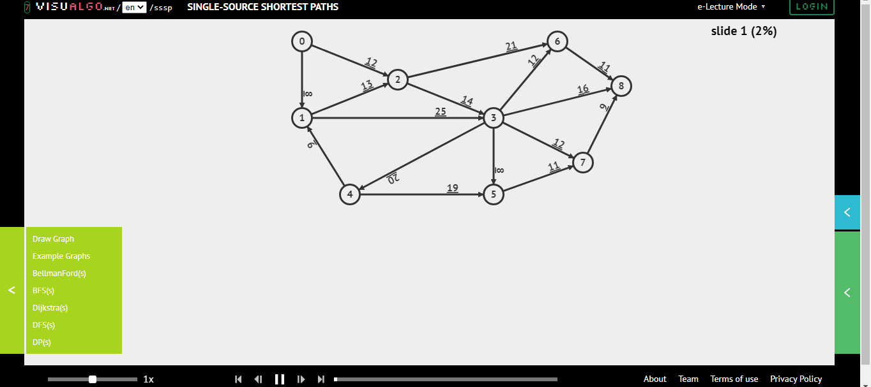
Tìm hiểu về các thuật toán
Các chức năng của App được mô phỏng dựa trên website: https://visualgo.net/en/sssp
Các thuật toán đã tham khảo là:
Dijkstra
Bellman-Ford
BFS
DFS

Slide 6
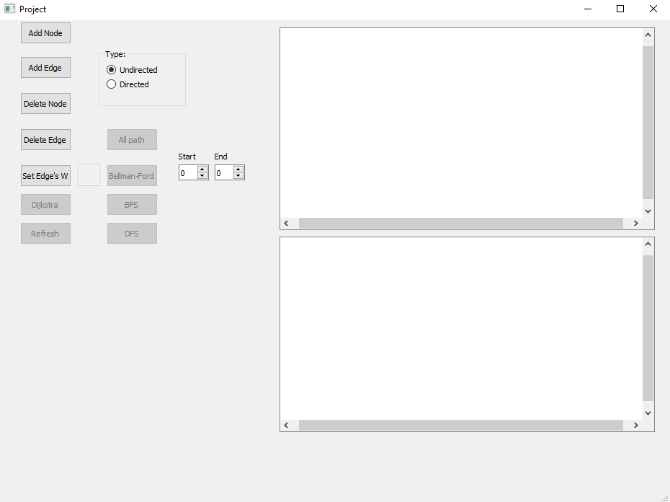
Tạo giao diện app đơn giản
App được thiết kế bằng Qt5:
Chức năng thêm/xóa Node vào đồ thị
Chức năng thêm/xóa Cạnh vào đồ thị
Chức năng thay đổi trọng số của cạnh bất kì trong đồ thị
Chức năng minh họa và hiển thị Pseudocode các thuật toán đã nêu trên.

Slide 7
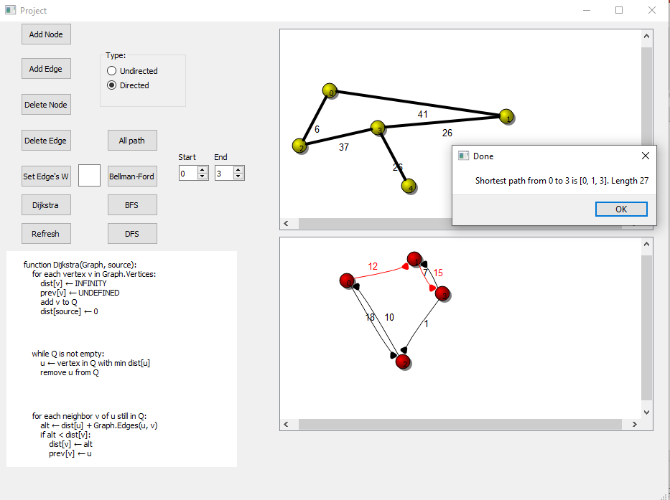
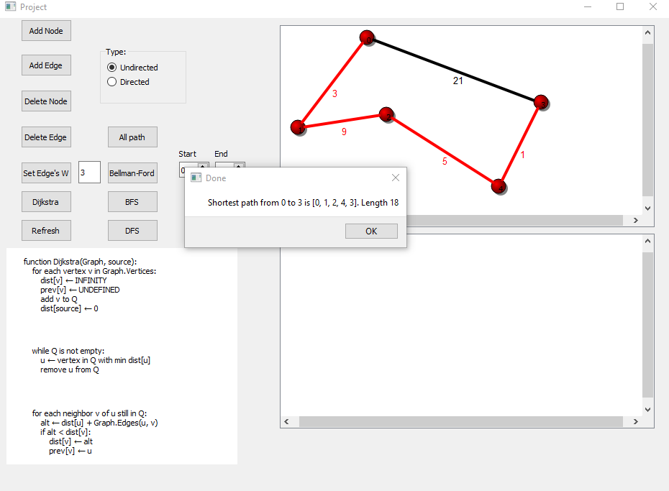

Slide 8
Demo

Slide 9
Kết luận
Về cơ bản đã thực hiện được 3 yêu cầu trọng tâm của giảng viên:
Pseudocode
Kết quả dữ liệu
quá trình minh họa
Giao diện app vẫn chưa được smooth
Kiến thức lập trình app hạn chế
Có thể bổ sung thêm nhiều chức năng và các thuật toán khác

Slide 10
Hết.

